Slide 1
Netflix Recommendation System

Slide 2

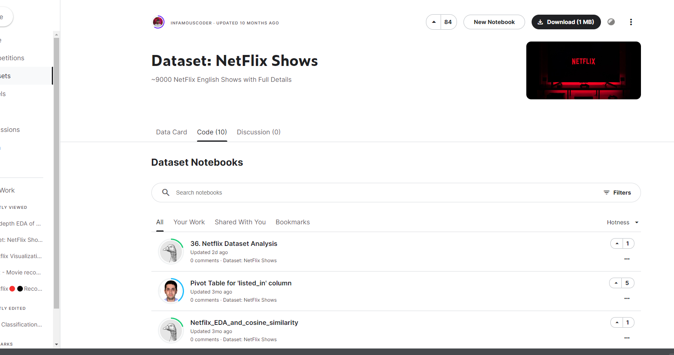
https://www.kaggle.com/datasets/infamouscoder/dataset-netflix-shows/code?resource=download

Slide 3
1. Hệ thống gợi ý phim
Netflix Recommendation System

Slide 4
Khái niệm hệ thống gợi ý
Sử dụng để đề xuất các mục, nội dung hoặc hành động có thể quan tâm hoặc hữu ích với người dùng
Dựa trên phân tích dữ liệu, sử dụng các thuật toán máy học và trí tuệ nhân tạo để tìm hiểu sở thích, hành vi của người dùng

Slide 5
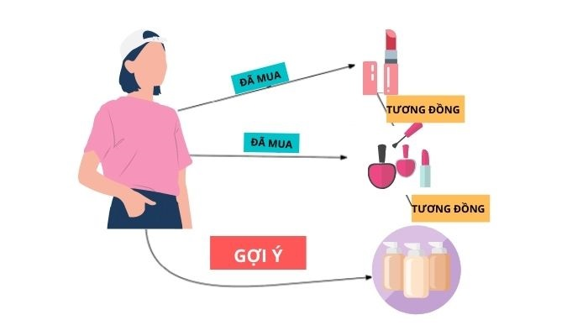

Slide 6
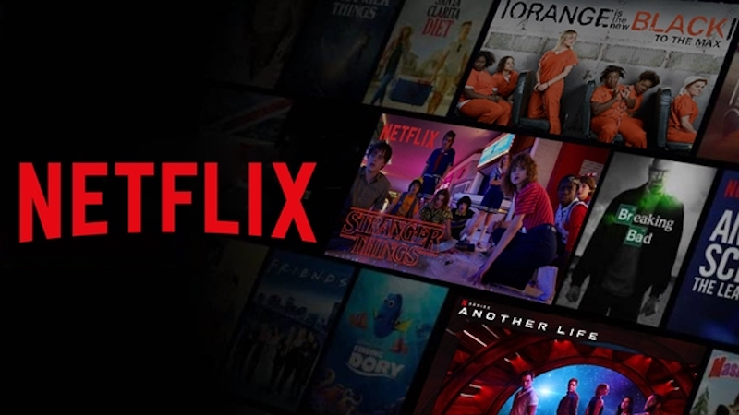

Slide 7
2.Cosine Similarity
Netflix Recommendation System

Slide 8
Thuật toán tính độ tương đồng Cosine
Dùng để đo đạc mức độ tương đồng giữa hai vector trong không gian đa chiều
Trong hệ thống gợi ý, thuật toán sử dụng để tìm các mục tương tự dựa vào sự tương đồng nội dung

Slide 9
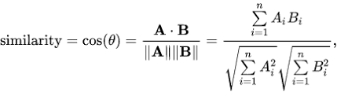
Kết quả là một số thực trong khoảng [-1, 1]
1: Hoàn toàn tương đồng
0: Không tương đồng
-1: Hoàn toàn đối ngược nhau

Slide 10
3. TF-IDF

Slide 11
Thuật toán TF-IDF
Tf-idf (Term Frequency-Inverse Document Frequency) là một phương pháp trong xử lý ngôn ngữ tự nhiên được sử dụng để đánh giá tầm quan trọng của một từ (hoặc thuật ngữ) trong một tập văn bản. Nó kết hợp hai khái niệm quan trọng:
Tần số từ (Term Frequency - TF): Đo lường tần suất xuất hiện của một từ trong một văn bản cụ thể. Tần số từ thường được tính bằng cách đếm số lần xuất hiện của từ đó trong văn bản. Giá trị của TF tăng khi tần suất xuất hiện của từ trong văn bản càng cao.
Tần số tài liệu nghịch đảo (Inverse Document Frequency - IDF): Đo lường tầm quan trọng của một từ trong tập văn bản lớn hơn. Tần số tài liệu nghịch đảo được tính bằng cách lấy tổng số tài liệu trong tập dữ liệu chia cho số tài liệu chứa từ đó. IDF giảm giá trị của các từ xuất hiện trong nhiều tài liệu.
Công thức tính tf-idf cho một từ trong một văn bản là:
tf-idf = TF * IDF
Giá trị tf-idf càng cao cho thấy từ đó xuất hiện nhiều trong văn bản hiện tại nhưng ít xuất hiện trong các văn bản khác, do đó có tính đặc trưng cao.
Phương pháp tf-idf thường được sử dụng trong xử lý ngôn ngữ tự nhiên để biểu diễn văn bản và tìm kiếm thông tin. Nó giúp xác định sự tương đồng giữa các văn bản, tìm kiếm từ khóa và phân loại văn bản.

Slide 12
4.Chạy chương trình

Slide 13
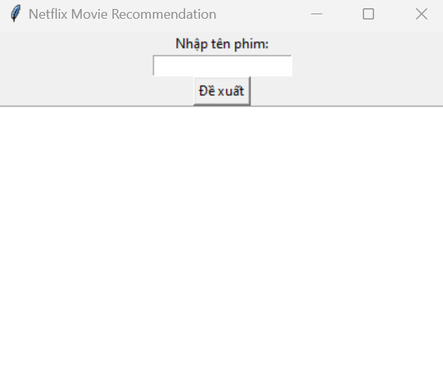
Nhập vào tên phim

Slide 14
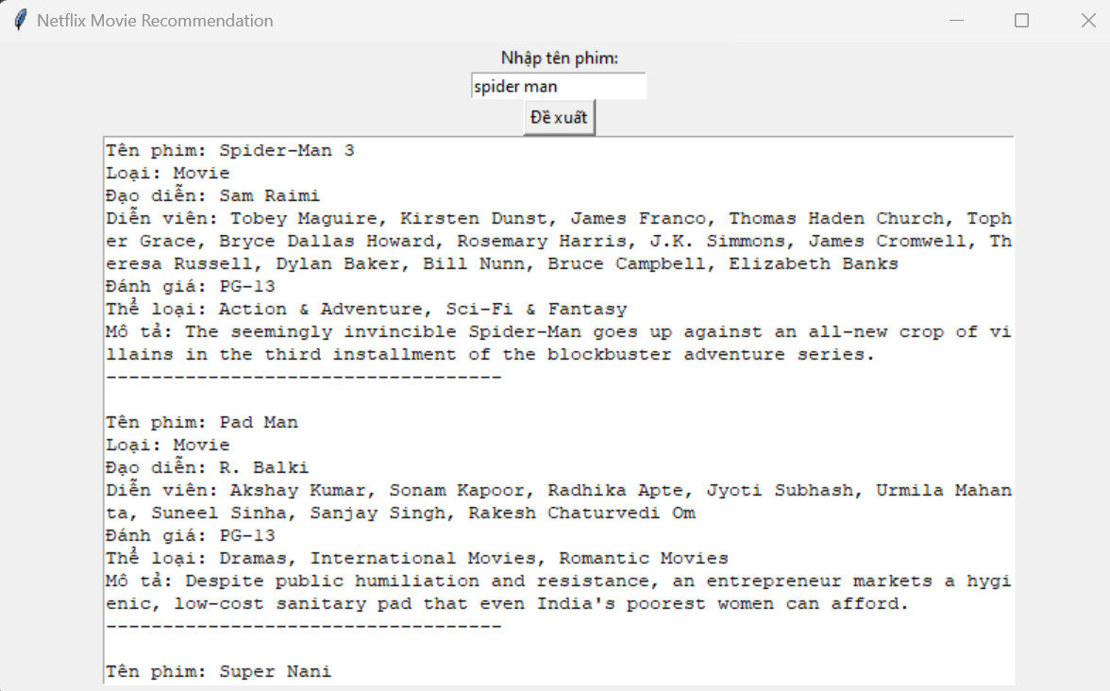
Kết quả

